Slide 1
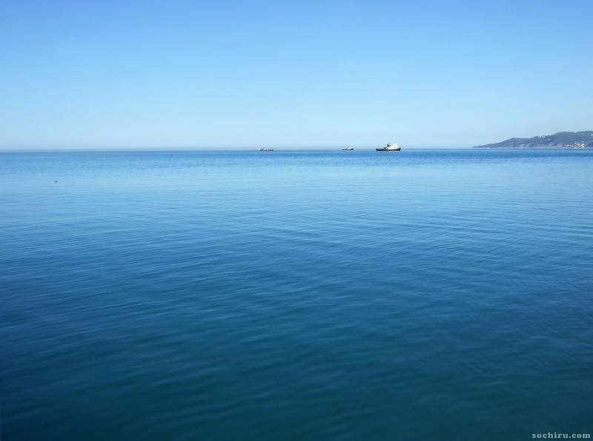
Опреснитель воды основанный на трубке Ранка
Научный руководитель:
Карманчиков А.И.
12 апреля 2016 года
Автор: студента 2 курса ИГЗ
Замилова Г.Ф.

Slide 3
Введение
В настоящее время проблема снабжения населения и промышленных предприятий пресной водой является очень острой. За последние 116 лет (с 1900 по 2016 годы) население земного шара выросло в
три раза, в то время как потребление пресной воды на коммунальные нужды увеличилось в 13 раз.
Сложности обеспечения населения пресной водой существуют не только в странах Ближневосточного и Африканского региона, но и в Китае, Индии, Пакистане и даже в США. Дефицит и низкое качество
воды составляют угрозу национальной безопасности многих стран. В воде могут быть обнаружены повышенные концентрации токсичных ионов тяжелых металлов (например, кадмия, ртути, свинца, хрома), пестициды, нитраты и фосфаты, нефтепродукты, поверхностно-активные вещества. В этой связи разработка новых экологически чистых технологий преобразования энергии возобновляемых источников ориентированных также на производство пресной воды является весьма актуальной . Одним из возможных методов решения проблемы является конденсация воды, содержащейся в атмосферном воздухе. Именно на этом методе основан эффект Ранка(1931 г). Изобретение относится к способам автономного получения пресной воды питьевого качества из воздушных масс с поверхности соленых водоемов и может быть использовано в быту для удовлетворения потребностей населения в очищенной питьевой воде, а также для потребностей народного хозяйства при ее промышленном использовании.

Slide 4
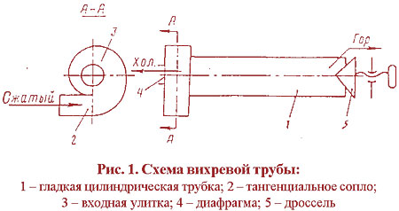
Принцип работы вихревого эффекта
Извлечение воды из воздуха при помощи вихревого эффекта осуществляется по-средствам вихревых труб, в которых воздушный поток разделяется на горячий поток для технологических нужд и холодный поток для охлаждения конденсационных блоков. Ускорение воздушных потоков ветра осуществляется при помощи конфузоров, в которых происходит завихрение и повышение скорости, что приводит к возрастанию кинетической энергии.

Slide 5
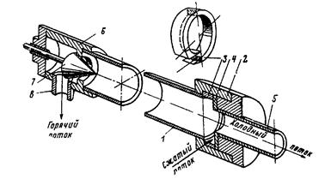
Рассмотрим конструкцию вихревой камеры. Цилиндрическая труба 1 соединена с распределительной головкой 2, которая содержит сопловой ввод 3 (вихреобразователь), диафрагму 4 и трубу холодного потока 5. С противоположной стороны расположен корпус регулирующего вентиля 6 с конусом 7 и трубой 8 горячего потока.
Поток сжатого газа подводится к соплу 3. В сопловом вводе и затем в вихревой трубе сжатый газ расширяется и разделяется на два потока - холодный и горячий. Холодный поток отводится через диафрагму 4 по трубе холодного потока. Внутреннюю поверхность вихреобразователя предпочтительно выполнять по спирали Архимеда, либо ввод газа в вихревую трубу осуществлять одновременно через несколько симметрично расположенных тангенциальных сопел. Горячий поток отводится с противоположного конца через вентиль 6 по трубе горячего потока. Меняя положение конуса 7, можно изменять расходы и температуры холодного и горячего потоков. Для понижения температуры необходимо расход холодного потока уменьшить (вентиль 7 открывается). Для повышения температуры горячего потока, наоборот, вентиль 7 прикрывается. Образование холодного и горячего потоков может произойти только в том случае, если энергия входящего потока в вихревой трубе распределяется таким образом, чтобы некоторое ее количество отводилось от охлаждаемого потока и передавалось нагреваемому потоку. Суммарное количество энергии холодного и горячего потоков, отводимых из трубы (если она изолирована), по закону сохранения энергии равно количеству энергии поступающего сжатого газа. Перераспределение энергии является результатом сложных газодинамических процессов,

Slide 6
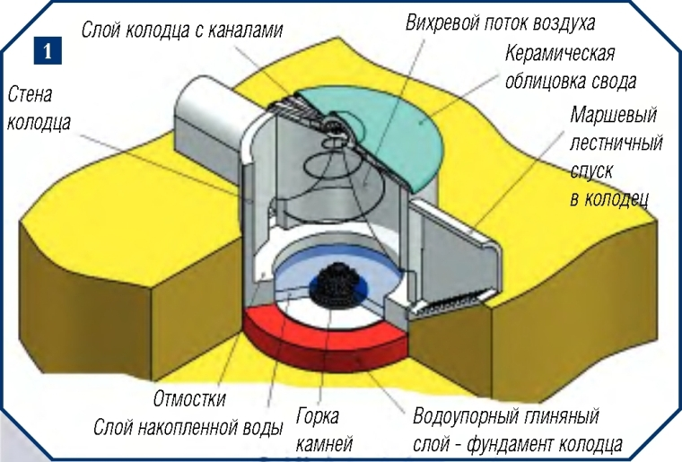
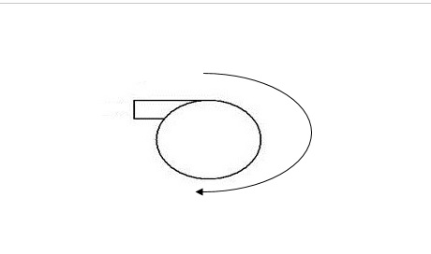
На рисунке изображена конструкция колодца, использующаяся в 6 веке н.э.. Конструкция находилась под землей , мы предлагаем усовершенствовать конструкцию колодца , подняв её на поверхность земли , так как чем выше установлен колодец ,тем улавливание воздуха сопловым отверстием будет эффективнее. Возможность поворота соплового отверстия на 180, в зависимости от направления ветра.
180

Slide 7
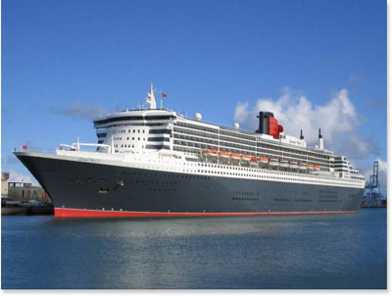
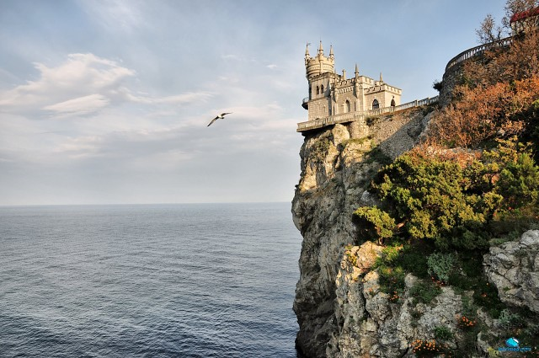
Вода в нем будет добываться из атмосферного воздуха . Благодаря конструкции колодца через его объем будет прокачиваться 1 тыс. м ^3.
Известно, что кубический метр атмосферного воздуха в зависимости от влажности содержит от 4 до 25 граммов водяных паров. Существующие ныне установки могут собрать в среднем около 20-30% от этого количества. Так как природа постоянно пополняет запасы воды в воздухе, устройства, производящие воду из атмосферного воздуха, не могут ничем навредить окружающей среде, если будут использованы возобновляемые источники энергии.
Мы предлагаем установить такую установку на пассажирских кораблях , также на островах ,лишенных пресной воды. Так же данное устройство применятся в случае ЧС (землетрясение , наводнение ) , когда нарушена система водоснабжения населения. Устройство ,работающее на основе вихревого эффекта можно установить на краше дома , в случае наводнения , также на автомобиле.

Slide 8
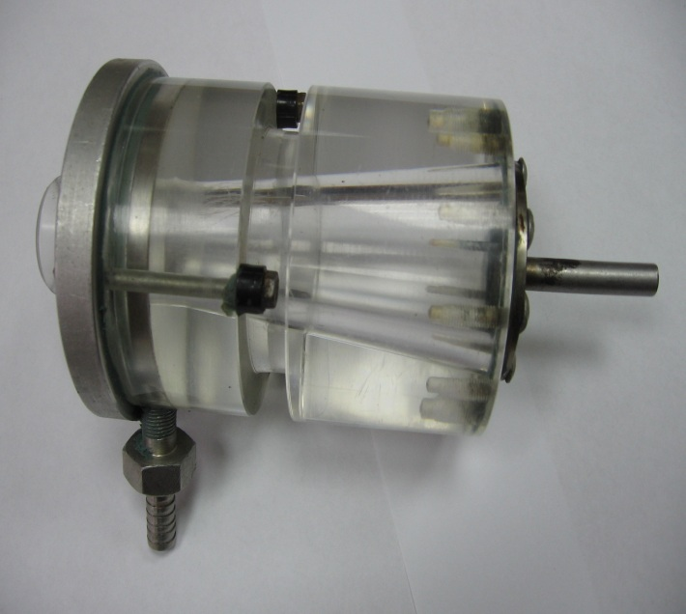
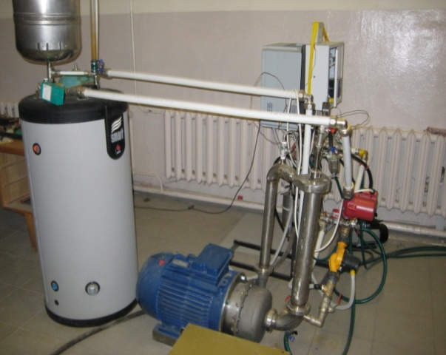
Структурированная вода
Структурированная вода не содержит посторонних примесей
PH ≈ 7; ОВП ≈ -100…-200 мВ; СПН ≈ 43 дин/см
Вихревая гидрокавитационная установка
Вихревой кавитатор-смеситель
Роторно -пульсационная установка
Предпосевная обработка повышает продуктивность с/х культур на 110…130%
Результаты работы:
- концентрация соли уменьшается в 400 раз;
- себестоимость опресненной воды в 2…3 раза ниже по сравнению с известными способами опреснения;
- снижение энергозатрат на получение опресненной воды в 1,3…1,5 раз ниже, чем, при использовании вакуумной дисцилляции.
Опреснение морской воды
На рисунке представлена опытная экспериментальная установка

Slide 9
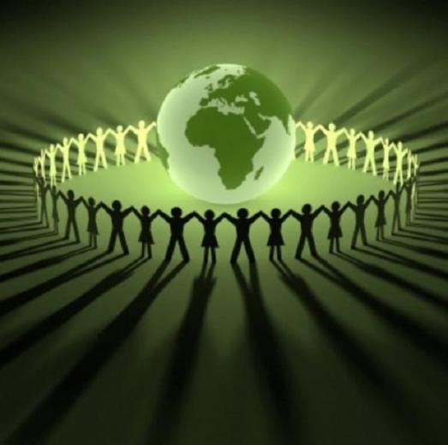
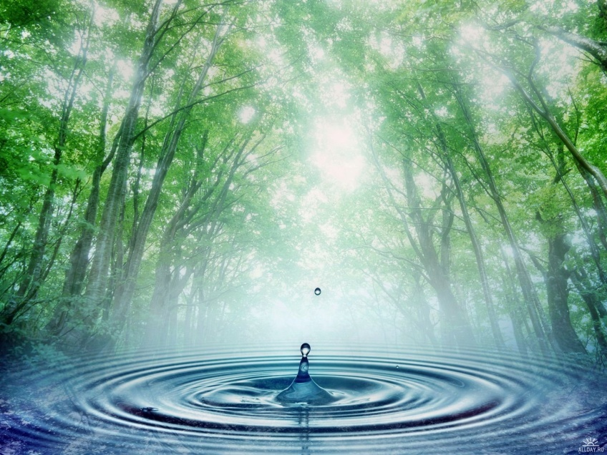
Особенности работы
Экологически чистое устройство;
Отсутствие нагревательных элементов;
Не используется электроэнергия;
Снабжение людей , живущих в близи моря водой;
Отсутствие необходимости в хладагентах и теплоносителях;
Простота конструкции и эксплуатации
Возможность одновременно осуществления нескольких процессов – охлаждение и нагревание.

Slide 10
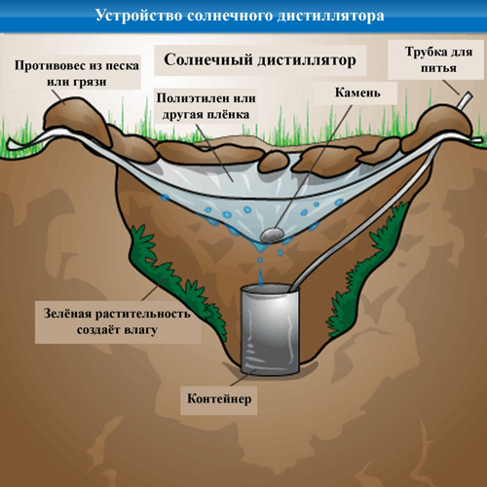
Другие источники получения пресной воды
Дистиллятор способен конденсировать до 400-500 мл воды в сутки. Для этого вам необходимо иметь клеенку, или пленку от большого мусорного пакета, емкость для сбора воды и сподручный предмет для выкапывания ямы. Принцип работы солнечного дистиллятора основан на эффекте конденсирования влаги под действием высокой температуры. Далее необходимо на дно ямы, посередине, поставить емкость. Накрыть пленкой яму, создать некоторое натяжение, и присыпать края грунтом. В середину пленки положить небольшой камешек для провисания пленки над емкостью. Благодаря этому вся конденсируемая влага будет скатывать в к середине пленки и капать в емкость. Вода добывается очень чистой , но однако этой воды будет достаточно только для одного человека, в отличие от установки Джозефа Ранка.
Солнечный дистиллятор

Slide 11
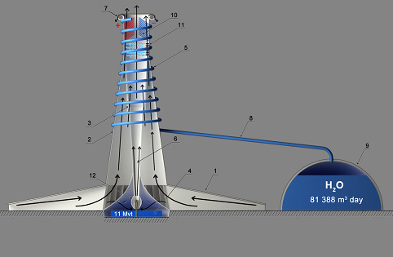
Изъятие воды из воздуха электростатическим осаждением
1 - несущие стены башни, выполнены в виде стеновых подпор и термоустойчивой кровли d=200 м; 2 - труба выполнена в виде усеченного конуса, нижний d= 50 м, верхний d= 20 м, h=100 м; 3 - воздушные потоки внутри башни и место соединение трубок Вентури; 4 - электрогенератор на 11 МВт; 5 - трубы, по которым стекает полученная вода в емкость по спирали; 6 - место усеченной трубки Вентури d нижней точки = 3,1 м, скорость воздушного потока за счет вакуума составляет 150-280 м/с. 7 - воздушный дифлектор; 8 - прямая труба от башни к емкости; 9 - емкость для хранения воды; 10 - электростатические улавливатели заряженных молекул воздуха (+/-); 11 - высокочастотное электрооборудование для систем возбуждения и поддержки стабильных стримерных разрядов; 12 - звукоизоляционная камера.

Slide 12
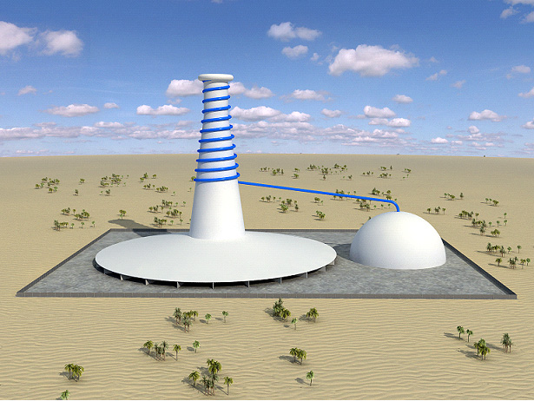
Осуществляется путем электростатического осаждения водяных паров из воздуха, предварительно ионизируя молекулы воздуха, включает высоковольтное электрооборудование для систем возбуждения и поддержки стабильных стримерных разрядов в устройствах и электростатическое осаждение частиц, башню, которая в верхней части оснащена дефлектором для использования энергии ветра. Наружная поверхность башни выполнена из теплосберигающих материалов.

Slide 13
Цель разработки - расширение функциональных свойств.
Заключение Следует отметить, что вариантов конструкций реализующих предлагаемую технологию очень много. При опреснении морской воды возможно использование энергии волн . Преимущества предлагаемой технологии в экологической безопасности, возможности работать на больших скоростях ветра и широком диапазоне энергетической мощности и производительности воды. В настоящее время изготавливается опытный образец одного из вариантов устройства для реализации описанной технологии.

